Slide 1
McKinsey 7S Model
Quelle: Nachfolgende Darstellungen in Anlehnung an: „Lexikon Qualitätamanagement: Handbuch des Modernen Managements auf der Basis des Qualitätsmangements „
Notes:
1

Slide 2
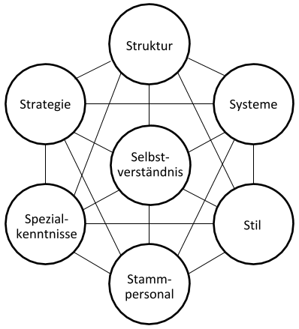
Definiert die Hierarchie/Aufbauorganisation einer Unternehmung
Hier werden Prozesse, Workflows, Tools und Werkzeuge verstanden
Versucht nachhaltig Wettbewerbsvorteile zu generieren
Unternehmensleitbild eines Unternehmens mit Werten, die von vielen Mitarbeitern geteilt werden
Die Fähigkeiten eines Unternehmens als Einheit
Unternehmenskultur als Basis für die erfolgreiche Zusammenarbeit in der Organisation
Die Mitarbeiter der Organisation

